Slide 1


CHÀO MỪNG CÔ VỀ DỰ GIỜ THĂM LỚP
MĨ THUẬT 1

Slide 2

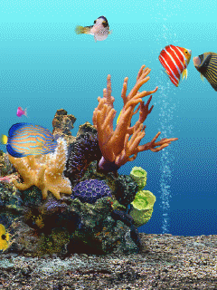
CHỦ ĐỀ 4 NHỮNG CON CÁ ĐÁNG YÊU

Slide 3

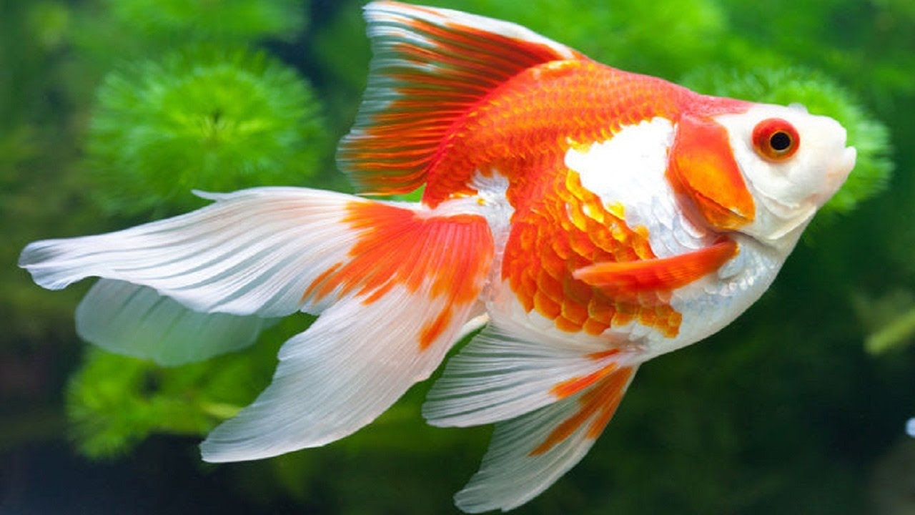
I. TÌM HIỂU
Thân cá
Đầu
Đuôi cá
Vây

Slide 4

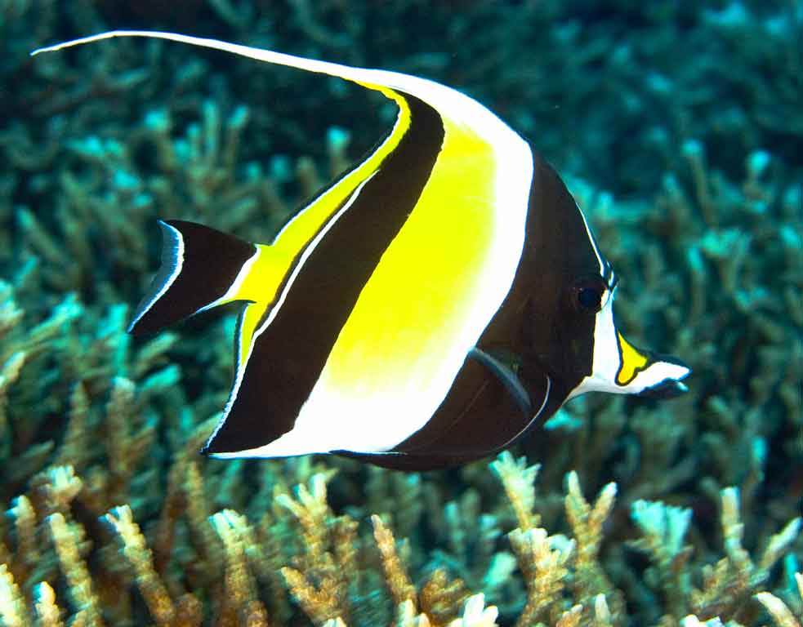
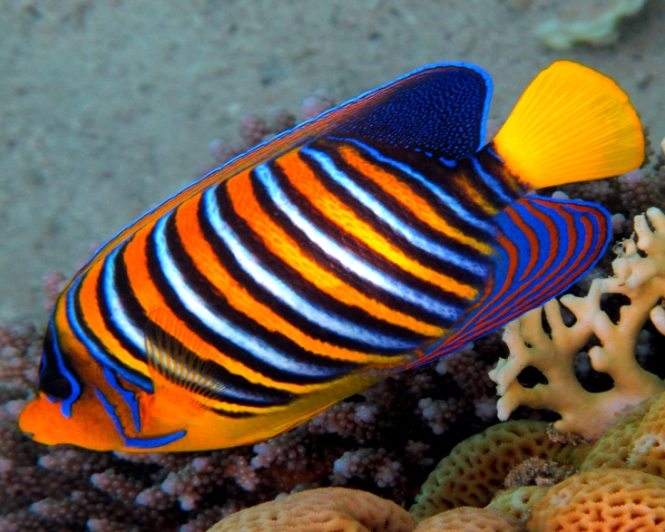
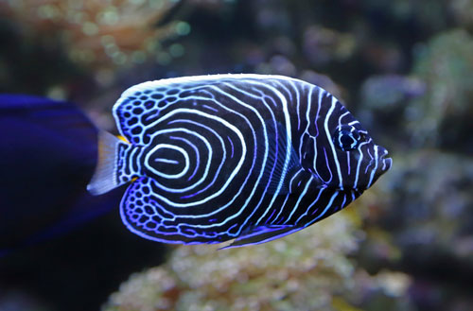
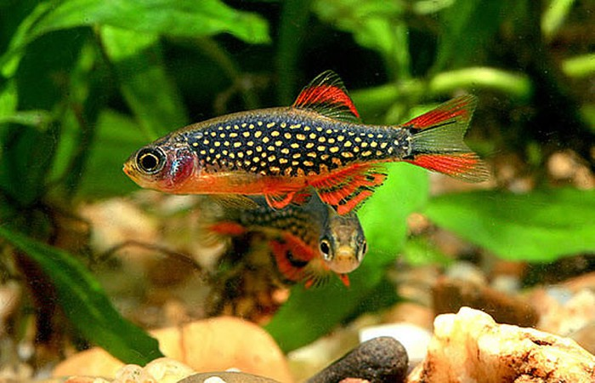

Slide 5
Cá gồm có các bộ phận: đầu, thân, đuôi, vây.
Cá có nhiều hình dạng và màu sắc khác nhau.
Có nhiều loại cá có nét dọc, ngang, lượn sóng hoặc chắm tròn trên thân với nhiều màu sắc sặc sỡ.

Slide 6

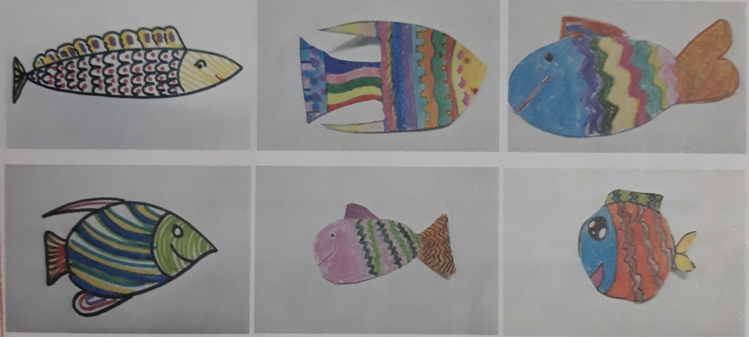

Slide 7
Có thể vẽ cá với nhiều hình dạng, kích thước khác nhau.
Có thể dùng nhiều màu săc, đường nét để tạo hình và trang trí các con cá.

Slide 8
II. CÁCH THỰC HIỆN
Bước 1: Vẽ tạo hình cá.
Bước 2: Vẽ thêm chi tiết và nét trang trí.
Bước 3: Vẽ màu.

Slide 9

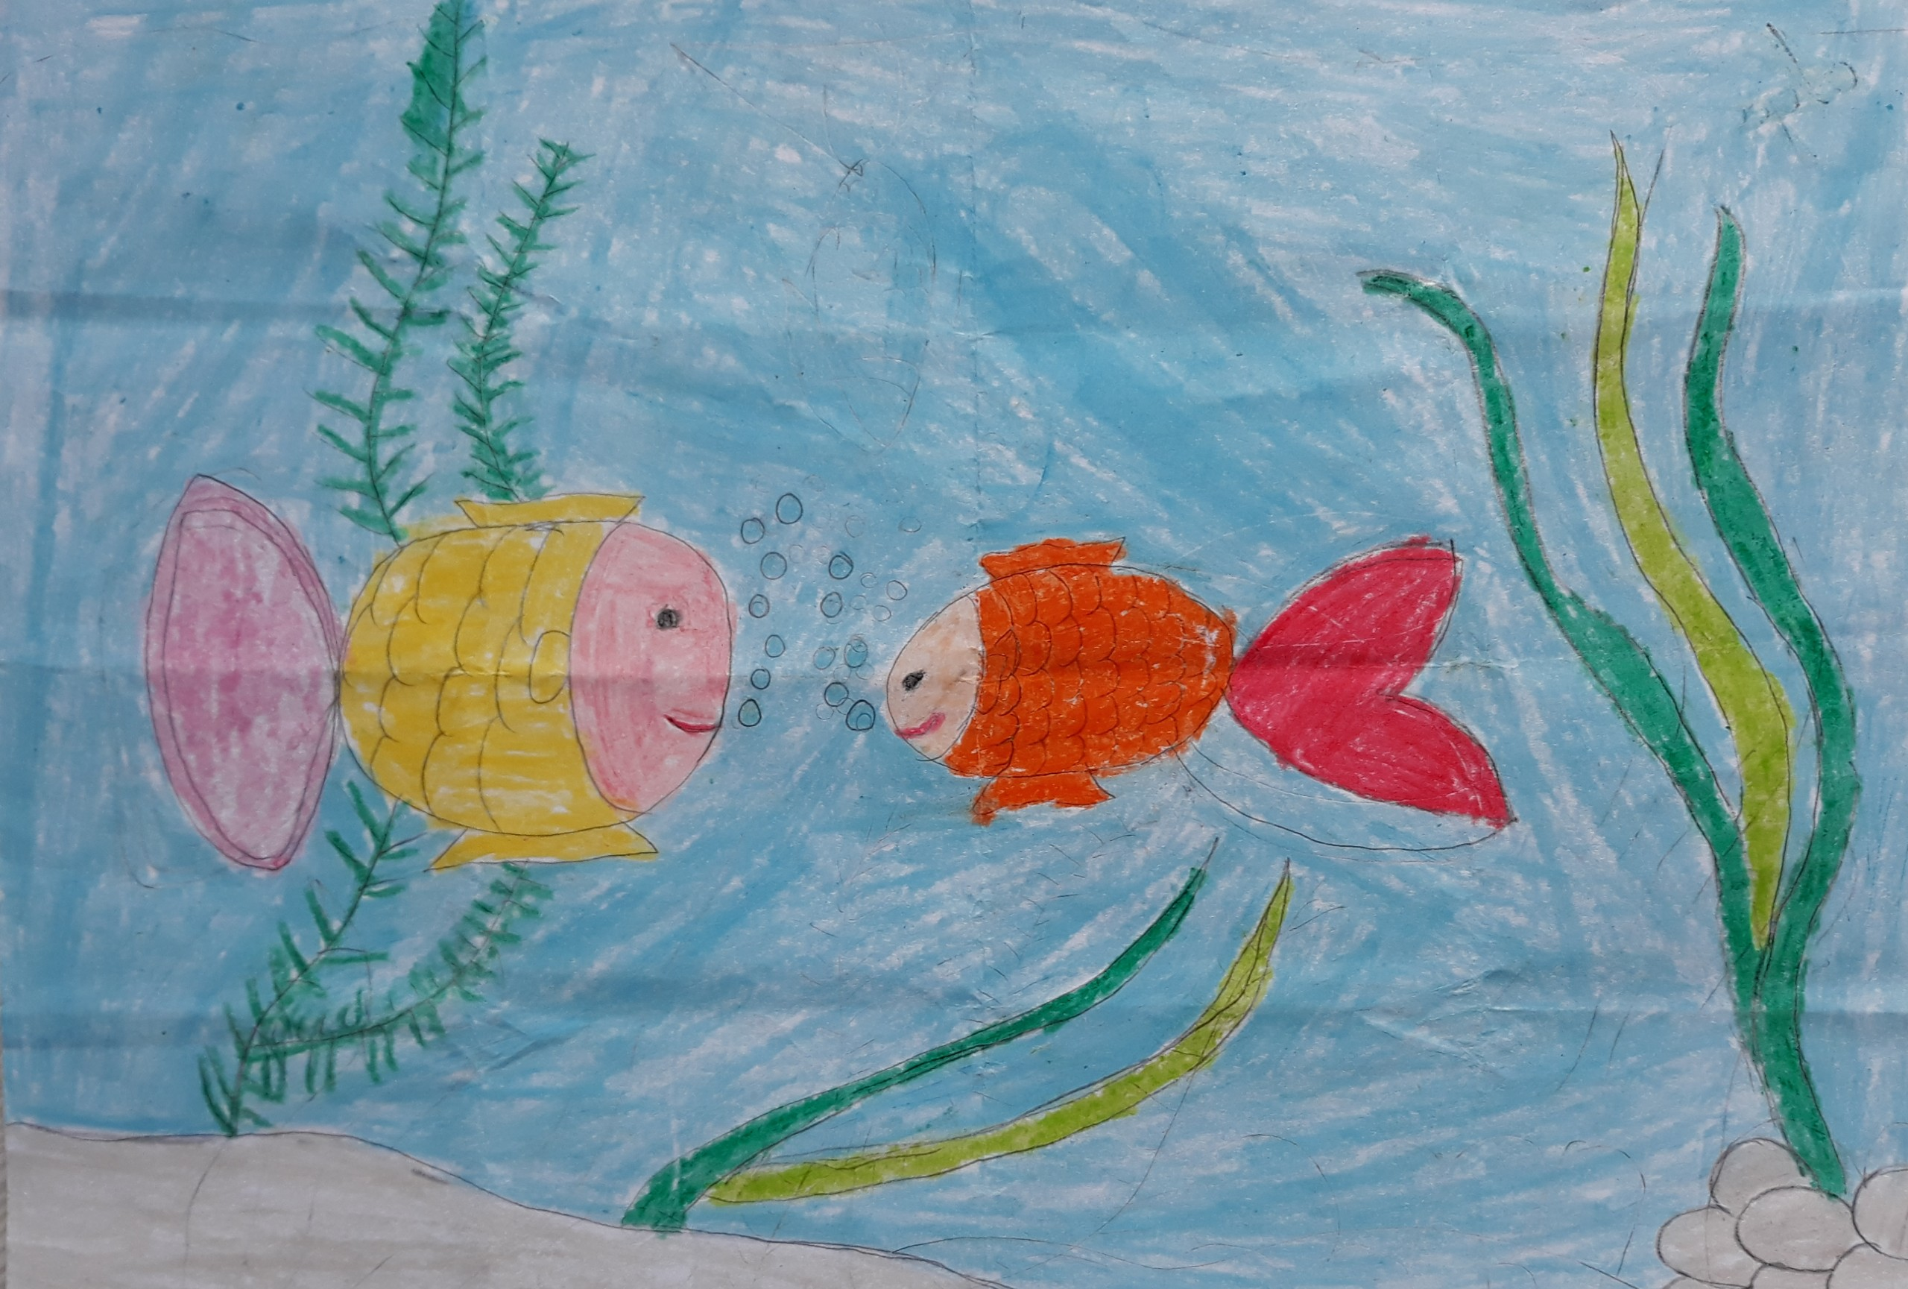

Slide 10
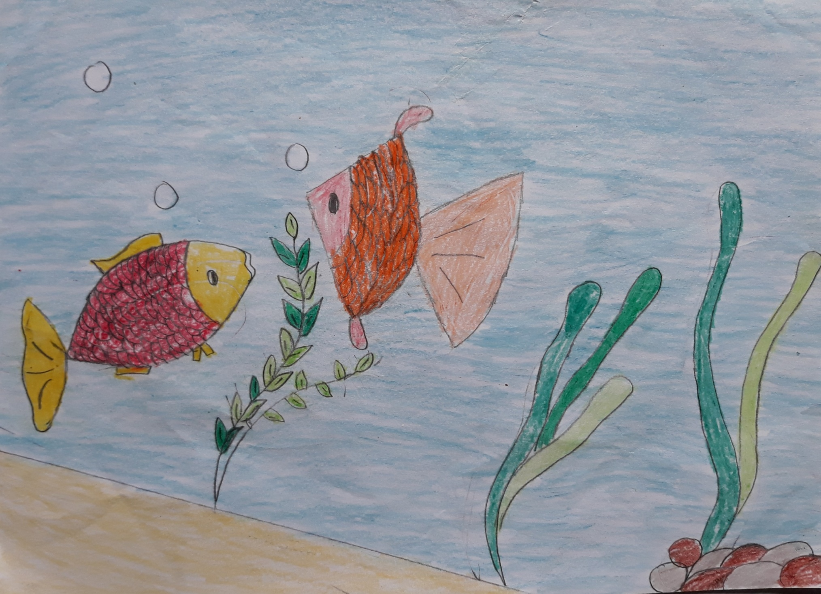

Slide 11
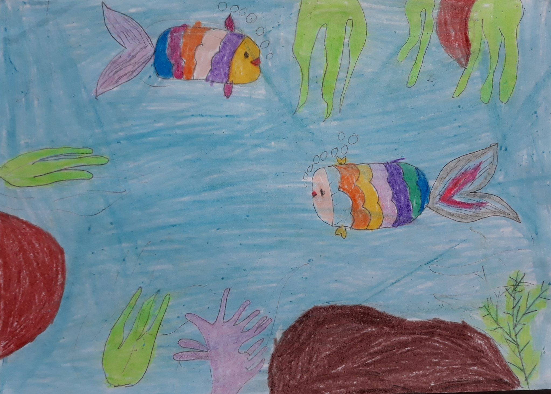

Slide 12
III. THỰC HÀNH
Em hãy vẽ 2 con cá vào giấy của mình và trang trí những chú cá theo ý thích.

Slide 13

TRÌNH BÀI SẢN PHẨM

Slide 14
Dặn dò

Slide 15
TIẾT HỌC KẾT THÚC CHÚC CÔ NHIỀU SỨC KHỎE CHÚC CÁC EM CHĂM NGOAN HỌC GiỎI

